Slide 1
Introducción a Linux
Tema1

Slide 2

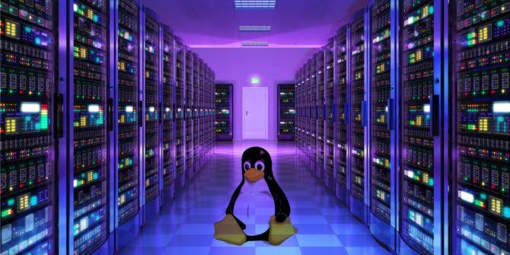

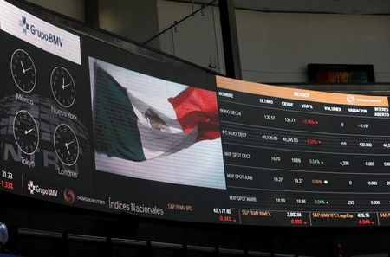

¿Has usado Linux?
Notes:
Linux has been around since the mid-1990s and has since reached a user-base that spans the globe. Linux is actually everywhere: It?s in your phones, your thermostats, in your cars, refrigerators, Roku devices, and televisions. It also runs most of the Internet, all of the world’s top 500 supercomputers, and the world’s stock exchanges.
Linux es uno de los sistemas operativos más confiables, seguros y sin preocupaciones disponibles.

Slide 3

¿Qué es Linux?
Imagina usar un carro creado por múltiples genios de los automóviles, el cual puedes modificar al mínimo detalle.
https://ih0.redbubble.net/image.553512372.0278/flat,1000x1000,075,f.u1.jpg

Slide 4

¿Qué es Linux?
GNU/Linux:
Sistema operativo Libre.
Sistema de archivos ext4.
Tipo Unix, basado en Minix.
Multiplataforma, multiusuario y multitarea.
https://www.gnu.org/graphics/umsa/gnu-tux.svg

Slide 5
¿Qué es Linux?
“Software que respeta la libertad de los usuarios y la comunidad”(Stallman R. ,2003)
Libertades:
Ejecutarse como se desee.
Estudiar como funciona y cambiarlo.
Libertad de distribuir copias, gratuitas o no.
Distribuir copias de versiones modificadas a terceros.

Slide 6
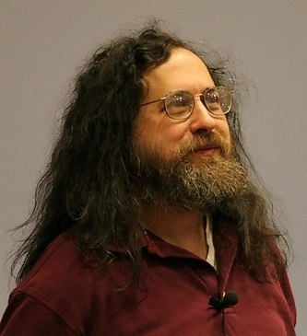

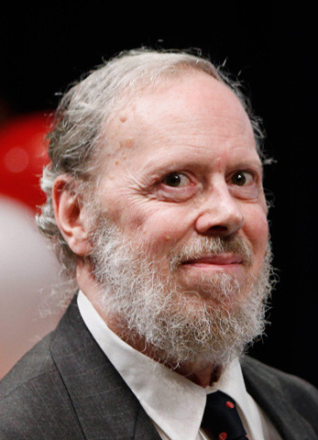
Historia de Linux y UNIX
Richard Stallman
(1953-today)
Ken Thompson
(1943-today)
Dennis Ritchie
(1947-2011)
https://qph.fs.quoracdn.net/main-qimg-f94fad2ce5bdc17079b40fe53fa21afb-c
https://www.ecured.cu/images/e/e4/Thompson.jpg
https://s24255.pcdn.co/wp-content/uploads/2015/09/Dennis-Ritchie.jpg

Slide 7
Historia de Linux y UNIX.
UNIX:
Surge en 1969 en los laboratorios Bell.
Uniplexed Information and Computing System
Hecho en C.
Multitarea, multiusuario y Portable.
Basado en Multics.

Slide 8


Historia de Linux y UNIX.
GNU:
Proyecto creado por Richard Matthew Stallman (1984).
GNU is Not UNIX.
GPL (licencia)y CopyLeft(Copia permitida).
FSF: http://static.fsf.org/nosvn/stickers/fsf.sv
GNU: https://cdn.worldvectorlogo.com/logos/gnu.svg

Slide 9
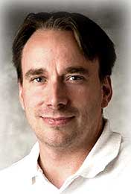
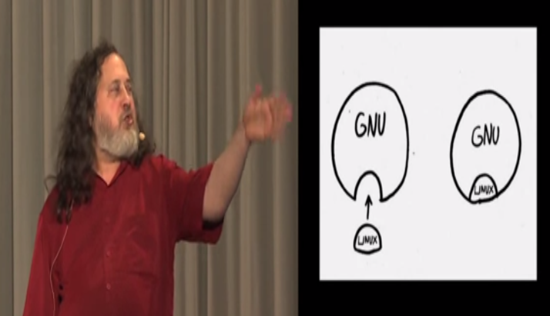
Historia de Linux y UNIX
Linux:
Creado por Linus Torvalds en 1991.
Libre.
Multiplataforma, Multiusuario, Multitarea.
Basado en el S.O. Minix.
Bajo distintos estándares (ej Posix).
https://media.metrolatam.com/2018/01/19/torvalds-1200x600.jpg

Slide 10
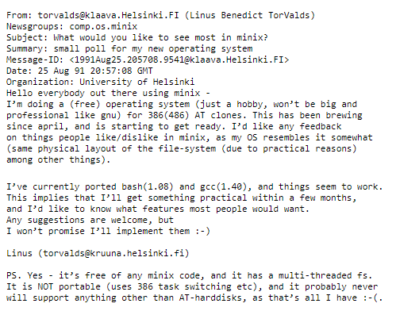
Historia de Linux y UNIX

Slide 11

Distribuciones
¿Qué es una Distribución o Distro?
El núcleo de Linux + Programas del Proyecto GNU
Diferentes Propósitos.
Documentación
Sistemas y administración de Ventanas

Slide 12
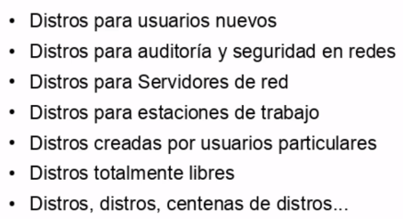
Objetivos de distros:

Slide 13
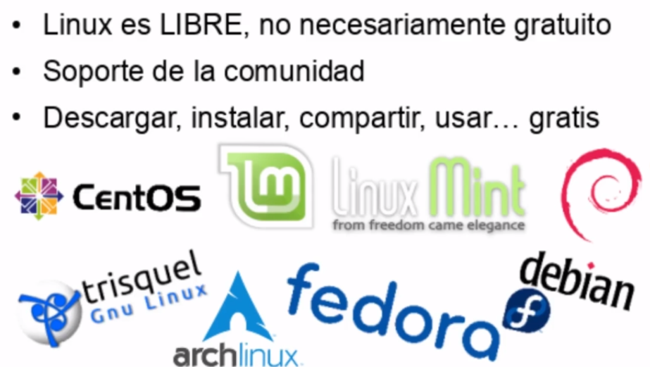
Distros libres

Slide 14
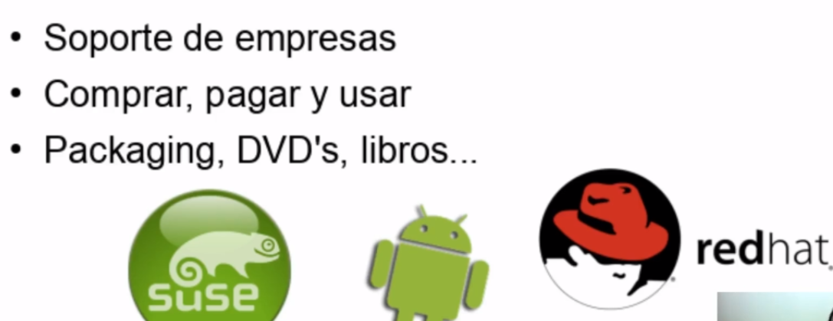
Distros comerciales

Slide 15


Distribuciones de Linux.
Red Hat:
Fundada en 1993.
Cuenta con:
Red Hat Enterprise Linux
Fedora

Slide 16

Distribuciones de Linux.
Debian:
Expuesto por primera vez en 1993.
Libre.
Sostenida por una amplia comunidad.

Slide 17




Distribuciones de Linux.

Slide 18
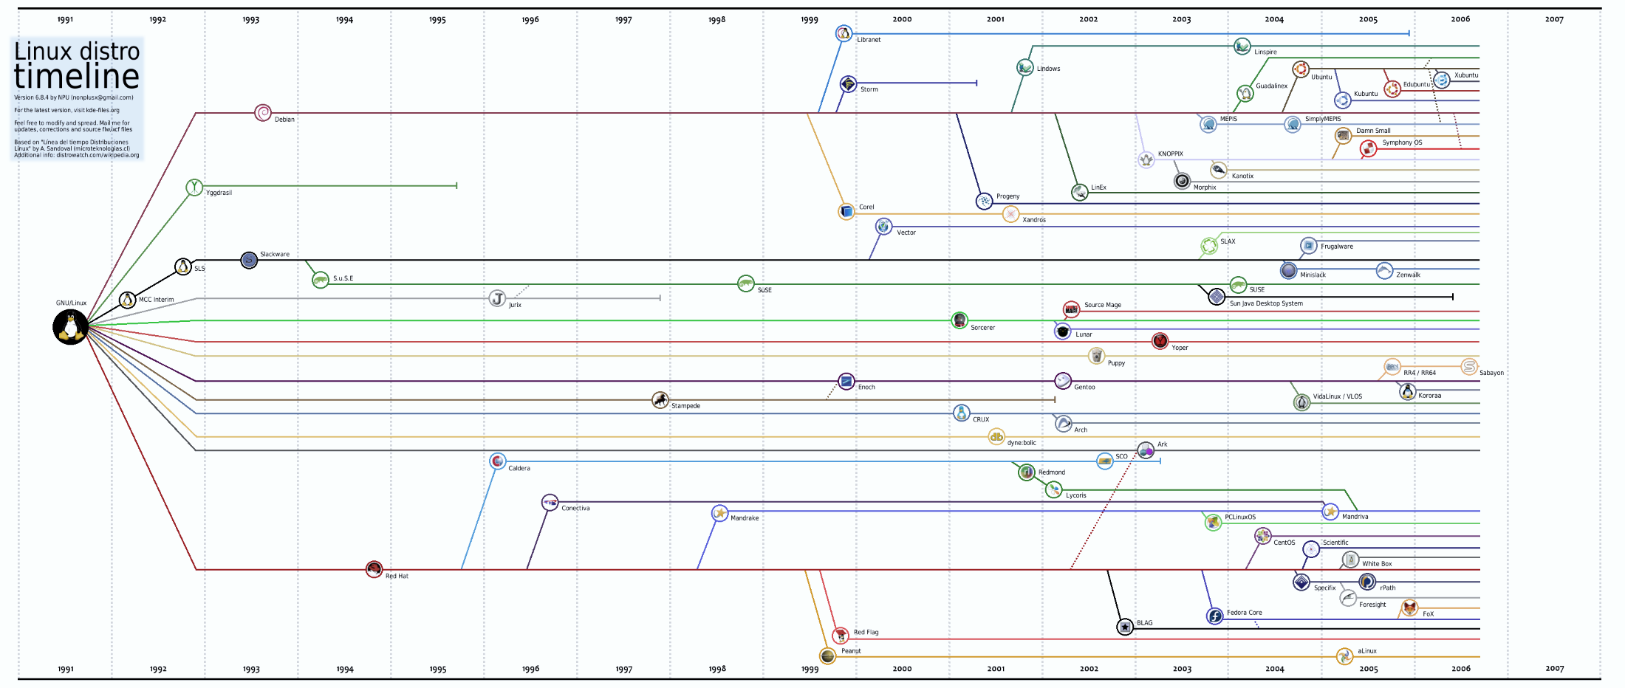
Distribuciones.

Slide 19

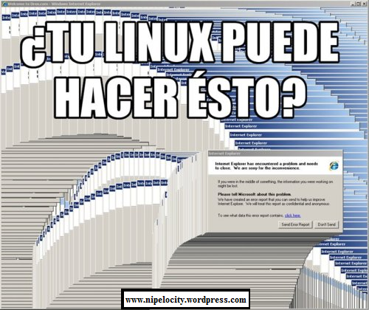
¿Por qué Deberíamos elegir usar GNU/Linux”
Libertad
Ya lo estas usando.
Estable y mucho mejor optimizado que Windows.
Distintas distribuciones con distintos enfoques.

Slide 20
Servidor gráfico
Un servidor gráfico o servidor de ventanas es un programa cuya tarea principal es coordinar la entrada y la salida de sus clientes hacia y desde el resto del sistema operativo, el hardware, y otros. El servidor gráfico se comunica con sus clientes con el protocolo de servidor gráfico.
X11
Wayland
Mir
SurfaceFlinger (Android)

Slide 21
Entorno de escritorio
Es un conjunto de software para ofrecer al usuario de una computadora una interacción amigable y cómoda. Es una implementación de interfaz gráfica de usuario que ofrece facilidades de acceso y configuración, como barras de herramientas e integración entre aplicaciones con habilidades como arrastrar y soltar.
Notes:
iconos, ventanas, barras de herramientas, carpetas, fondos de pantalla y widgets de escritorio
Los entornos de escritorios por lo general no permiten el acceso a todas las características que se encuentran en un sistema operativo, por la ausencia de una interfaz gráfica. En su lugar, la tradicional interfaz de línea de comandos (CLI) todavía se utiliza cuando el control total sobre el sistema operativo se requiere en estos casos.

Slide 22
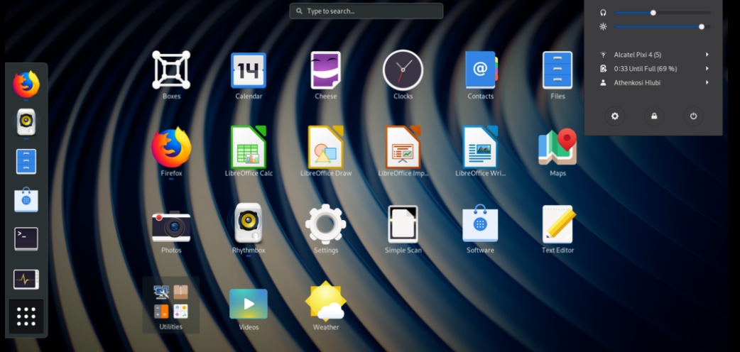
GNOME

Slide 23
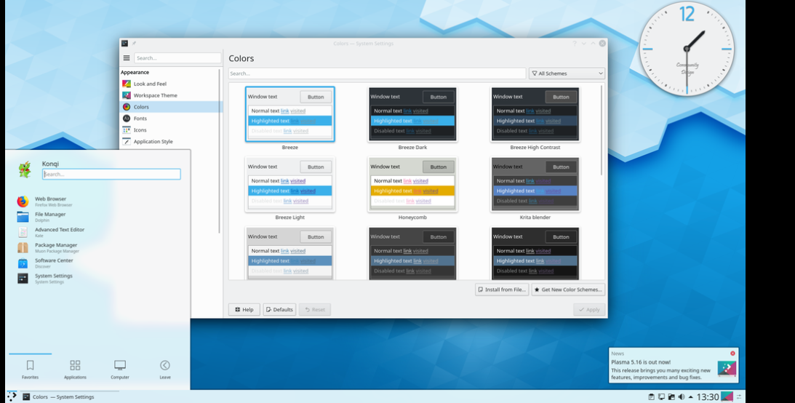
KDE

Slide 24
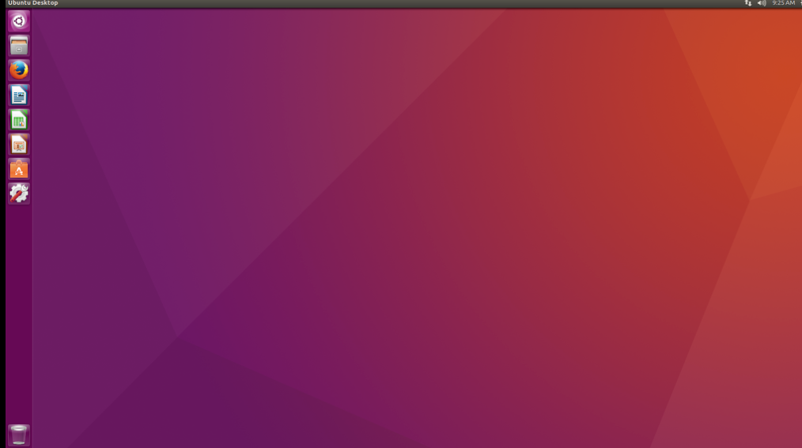
Unity

Slide 25
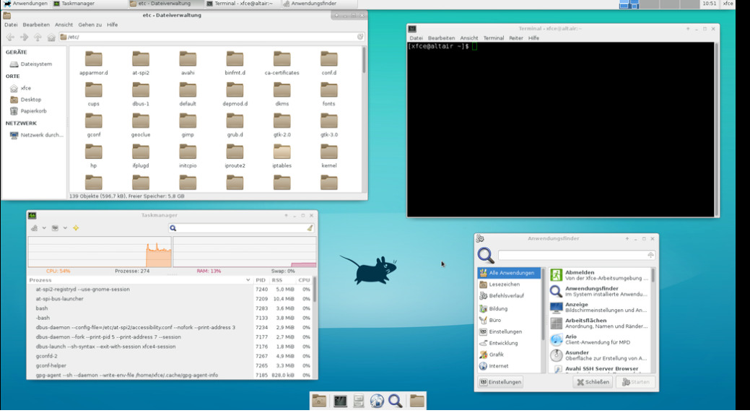
Xfce

Slide 26
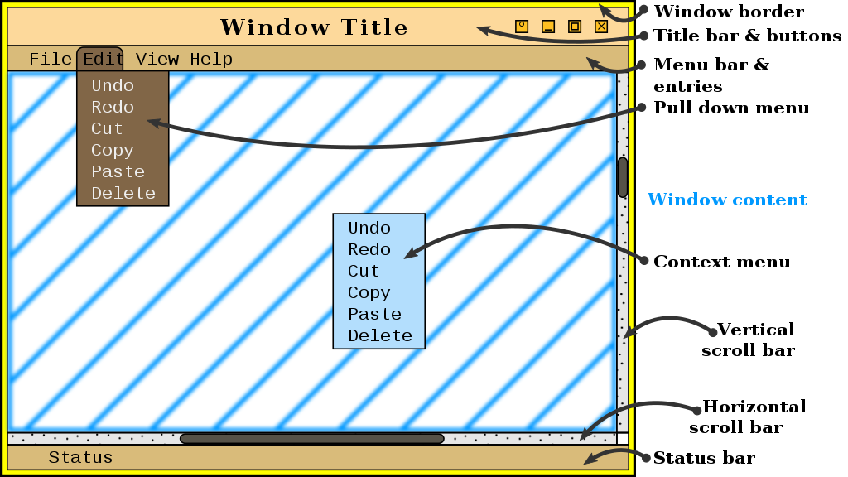
Gestor de ventanas
Es un programa informático que controla la ubicación y apariencia de las ventanas bajo un sistema de ventanas en una interfaz gráfica de usuario.
Notes:
abrir, cerrar, minimizar, maximizar, mover, escalar y mantener un listado de las ventanas abiertas.

Slide 27
Referencias
https://es.wikipedia.org/wiki/Servidor_gr%C3%A1fico
https://es.wikipedia.org/wiki/Sistema_de_ventanas_X
https://es.wikipedia.org/wiki/Entorno_de_escritorio
https://es.wikipedia.org/wiki/Gestor_de_ventanas
http://recursos.juncotic.com/cursos/linux0/

